Slide 1
配線實作一 一個單切開關 控制一個燈 接地型插座

Slide 2
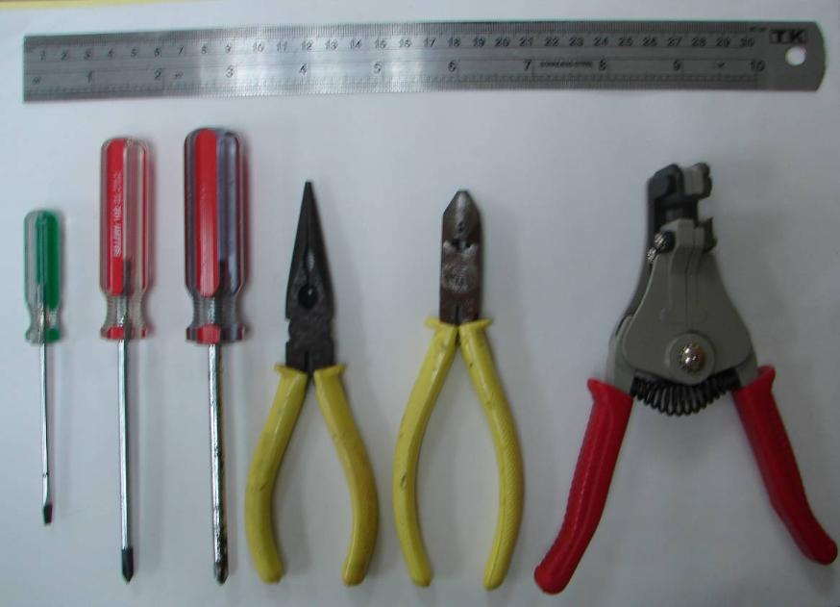
所需工具
直尺、剝線鉗、斜口鉗、尖嘴鉗、十字起子(大)
、一字起子(小)

Slide 3
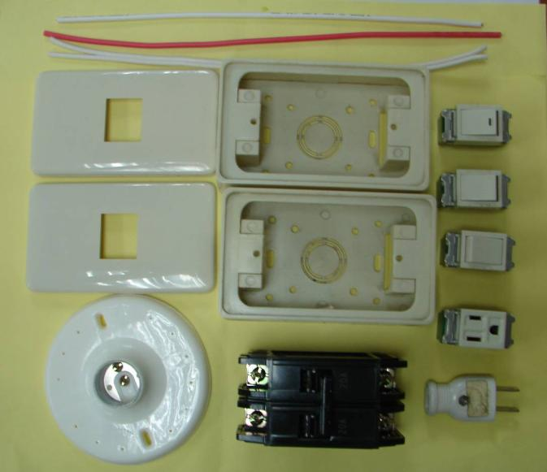
所需材料
平行花線1條
單心導線(紅120cm)
單心導線(白120cm)
單心導線(綠60cm)
單切開關1個 接地型插座1個
出線盒2個
面板蓋2個
無熔絲開關1個
燈座1個
無熔絲開關固定片2個
螺絲釘7顆

Slide 4
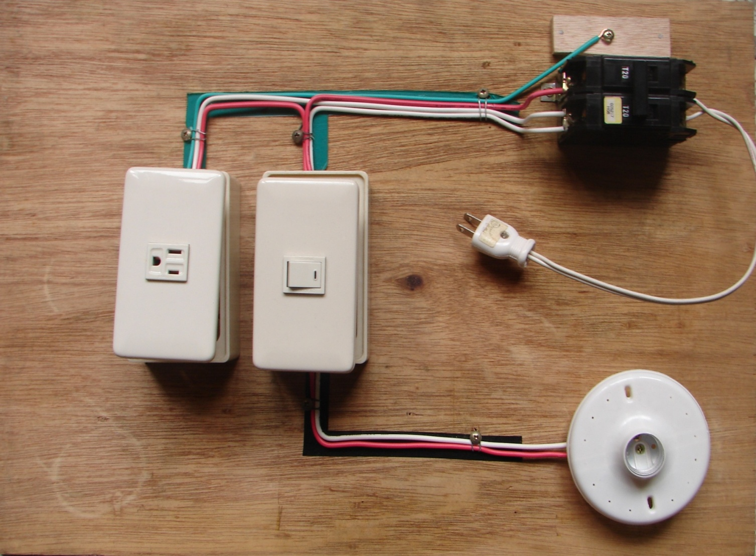
物件配置圖
10cm
20cm
15cm
15cm
15cm
25cm

Slide 5
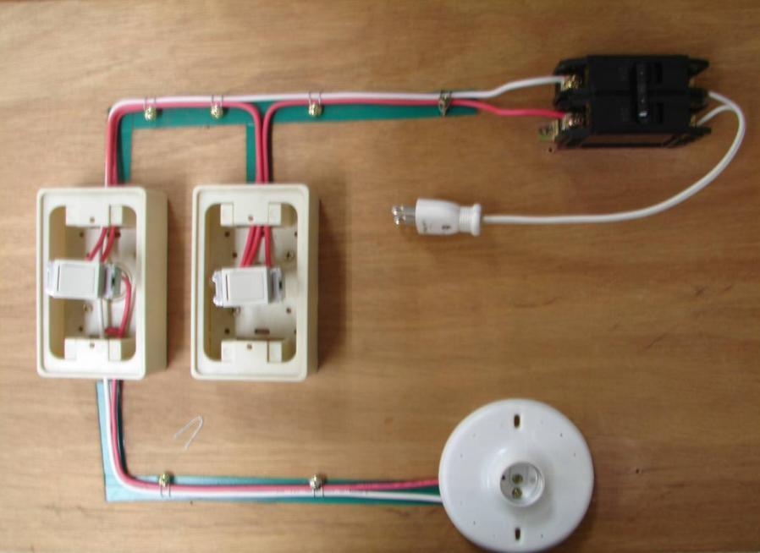
物件配置圖
10cm
20cm
15cm
15cm
25cm

Slide 6
電路圖與動作說明1/3
一個開關控制一個燈與插座之配置電路圖
動作說明1：將插頭插上插座時，因為無熔絲開關為OFF，所以插座的電壓為0V。
無熔絲
開關
單切開關
插座
～
交流電
110V
Ｒ
0V
Ｒ
燈泡

Slide 7
電路圖與動作說明2/3
一個開關控制一個燈與插座之配置電路圖
動作說明2：將無熔絲開關切換為ON時，插座的電壓可用三用電表量到110V的電壓。
無熔絲
開關
單切開關
插座
～
交流電
110V
110V
Ｒ
Ｒ
燈泡

Slide 8
電路圖與動作說明3/3
一個開關控制一個燈與插座之配置電路圖
動作說明3：此時將單切開關開關切換為ON時，燈泡會亮，且插座的電壓仍為110V。
無熔絲
開關
單切開關
插座
～
交流電
110V
110V
Ｒ
Ｒ
燈泡

Slide 9
配線實作—領用材料
操作步驟：
1.領取所需材料與工具(三路開關不必領)
2.導線：白色線120cm、紅色線120cm、
綠色線60cm
3.螺絲釘7顆與固定片2片，須固定之操作如下：
無熔絲開關用固定片、出線盒固定、接地線固定。導線及燈座不需固定。
4.完成配線送電前，請自行做好靜態測試。
5.測試完成後，請將材料、器具、工具還原歸位。

Slide 10
配線實作—操作步驟
操作步驟：
1.分工：板面配置與固定、導線長度計算與裁切、插頭燈座開關支配線
2.組裝：依配置圖完成組裝
3.靜態測試：請務必完成靜態測試
4.向老師報告完成，並領取燈泡
5.送電測試：依電路圖動作說明完成動態測試(老師必須在場才可操作，自行操作者扣分)
6.測試完成後，請將材料(線頭一律剪除)、器具、工具還原歸位。

Slide 11
靜態測試
在完成線路組裝，準備送電之前，應先做好靜態測試，所謂靜態測試及利用三用電表或偵測裝置，測試電路在操作上是否會發生短路，請事先將無熔絲開關與單切開關切至ＯＦＦ。
1.將三用電表轉至R1檔，並做好歸零調整。
2.將測試棒放置於無熔絲開關的電源端，若電阻為0 ，則表示插頭短路。
3.無熔絲開關(ON)，單切開關(OFF)，若電阻為0，則表示插座短路。
4.無熔絲開關(ON)，單切開關(ON)，若電阻為0，則表示燈座短路。

Slide 12
送電測試
在完成靜態測試後，請向老師拿取燈泡，並請老師檢
查電路，是否符合規定，再將燈泡裝在燈座上，準備
送電。
1.將插頭進插座中，此時無熔絲開關(OFF)，單切開關(OFF)。
2.將無熔絲開關(ON)接上電源，此時請利用三用電表 ，轉至ACV250V檔，測試插座是否有正確的電壓。
3.將單切開關(ON)，此時燈泡應該亮起。
4.測試完成，請將開關全部OFF，拔掉插頭，並將所有的配線拆除，器具與工具歸回定位，整理教室。

Slide 13
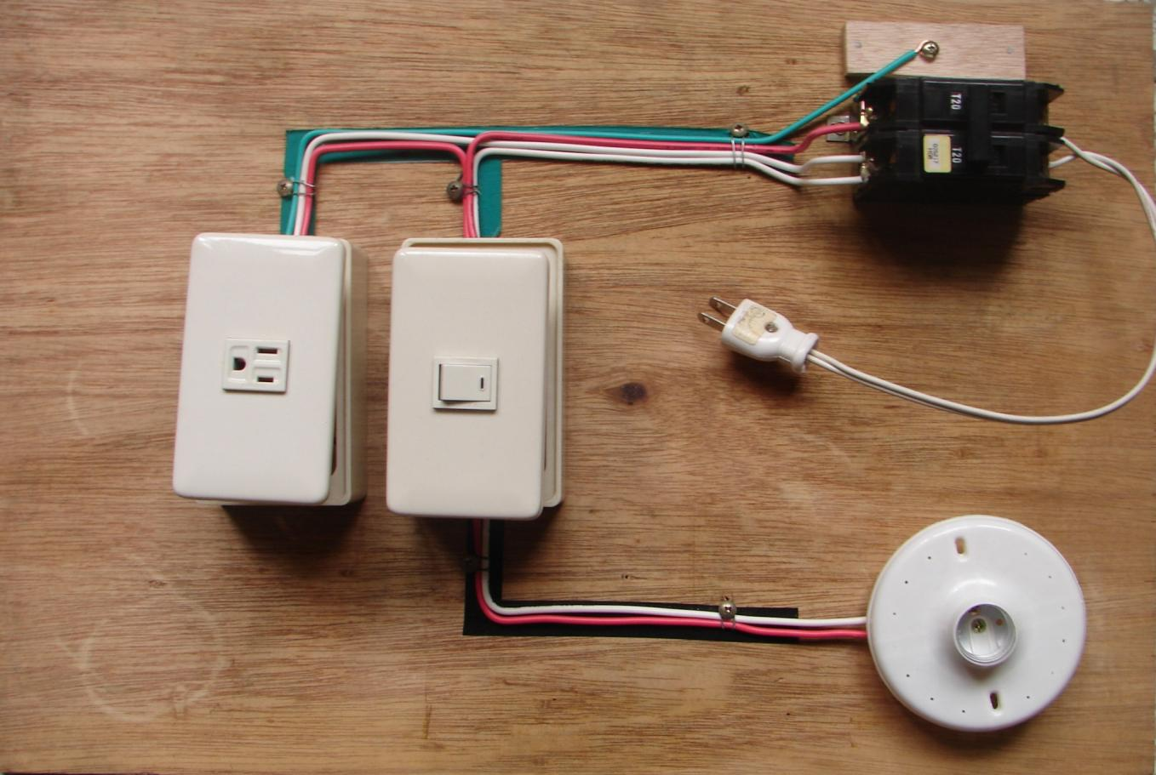
完成配線參考圖
接地線請直接鎖在NFB旁邊不需修剪
固定點不須做
注意方向
線須彎折
貼板面
面板蓋
不須上鎖
燈座不須固定

